Slide 1
Dėl sinodinės Bažnyčios: bendrystė, dalyvavimas, misija

Slide 2
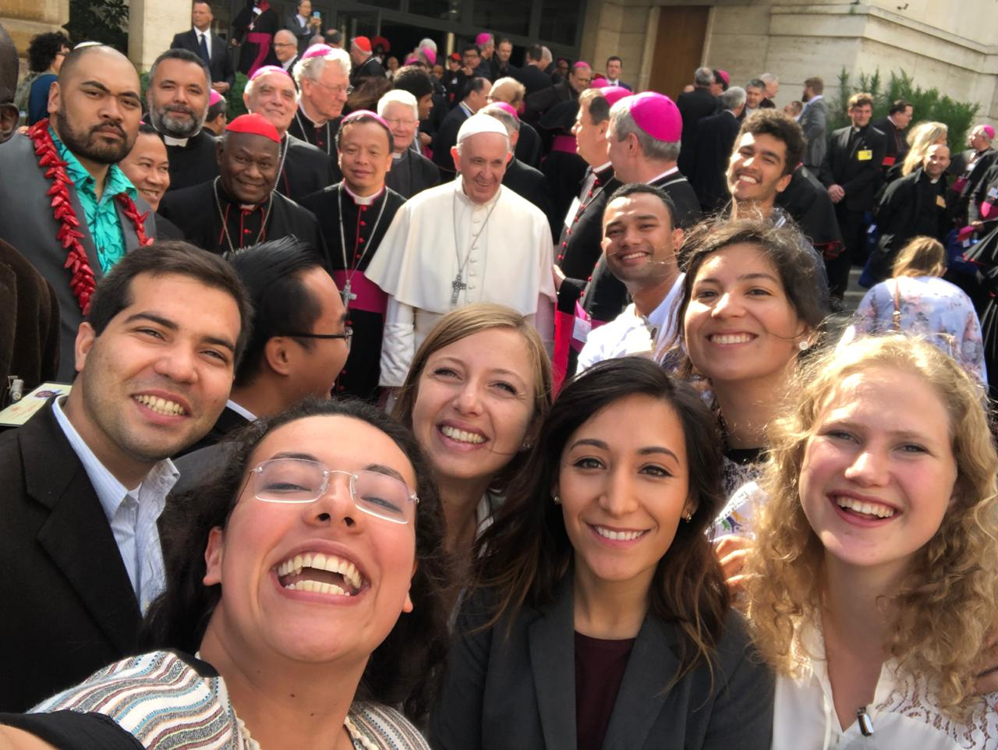
Nuo jau įvykusių Sinodų apie jaunimą ir Amazoniją
iki Sinodo apie Sinodalumą

Slide 3
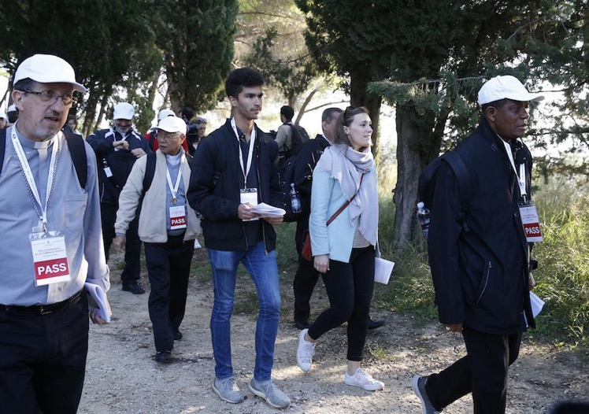
Sinodalumas yra šiandienis Bažnyčios buvimo būdas pagal Dievo valią, dinamiškai įžvelgiant ir kartu įsiklausant į Šventosios Dvasios balsą.
Popiežius Pranciškus

Slide 4
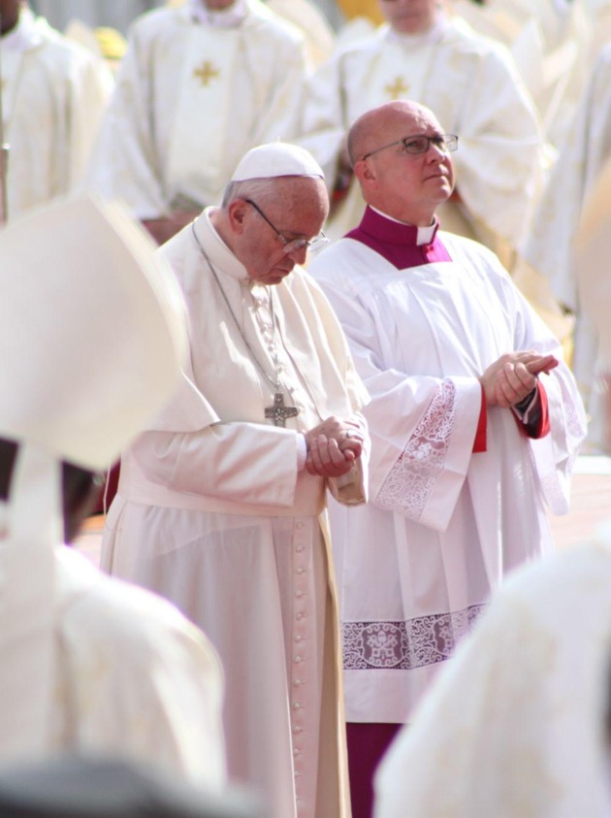
SINODO MALDA Kartu, įsiklausy-dami į Šventąją Dvasią, leiskimės būti vedami Dievo
Stovime priešais Tave, Šventoji Dvasia, susirinkę Tavo vardu.
Tik Tu viena mus veski, tebūna mūsų širdys Tavo namai; parodyk mums kelią, kuriuo turėtume eiti, ir pamokyk, kaip jį įveikti.
Esame silpni ir nuodėmingi; neleisk mums skleisti netvarkos. Neleisk, kad mus klaidingu keliu vestų neišmanymas ar kad šališkumas turėtų įtakos mūsų veiksmams.
Leisk Tavyje rasti mūsų vienybę, kad kartu galėtume keliauti į amžinąjį gyvenimą, nenuklysdami nuo tiesos kelio,
nuo to, kas teisinga.
Viso to prašome Tavęs,
kuri veiki visada ir visur, kartu su Tėvu ir Sūnumi
per amžių amžius.
Amen.

Slide 5
Dievo Bažnyčia yra sušaukta į sinodą.
Kelias, pavadintas „Dėl sinodinės Bažnyčios: bendrystė, dalyvavimas ir misija“, iškilmingai atidarytas Romoje 2021 m. spalio 9–10 d., o spalio 17-ąją pradėtas kiekvienoje dalinėje Bažnyčioje. Kertinis etapas bus švenčiamas Vyskupų sinodo XVI eilinėje generalinėje asamblėjoje 2023 m. spalio mėnesį, po to bus pradėtas įgyvendinimo etapas, kuriame vėl dalyvaus dalinės Bažnyčios.
Popiežius Pranciškus sušaukdamas šį sinodą visą Bažnyčią kviečia apmąstyti temą, kuri yra esmingai svarbi jos gyvenimui ir misijai: „Sinodalumo kelias yra būtent tai, ko Dievas laukia iš Bažnyčios trečiajame tūkstantmetyje“.
Ši kelionė, kuria tęsiama Vatikano II Susirinkime pasiūlyta Bažnyčios atsinaujinimo kryptis, yra drauge dovana ir užduotis: keliaudama drauge ir kartu apmąstydama jau įveiktą kelią, Bažnyčia galės iš patirties mokytis, kokie procesai gali padėti jai gyventi bendrystėje, įgyvendinti dalyvavimą ir atsiverti misijai.
Mūsų „keliavimas drauge“ yra iš tikrųjų tai, kas veiksmingiausiai sudabartina ir išreiškia Bažnyčios kaip keliaujančios ir misionieriškos Dievo tautos esmę.
”
(PD, 1)

Slide 7
Sinodo tikslas visai Dievo tautai įsiklausyti į tai, ką Šventoji Dvasia sako Bažnyčiai.
Siekiama įkvėpti žmones pasvajoti apie Bažnyčią, kokia esame pašaukti būti,
leisti suvešėti žmonių viltims,
skatinti pasitikėjimą,
tvarstyti žaizdas,
megzti naujus ir gilesnius santykius,
mokytis vieniems iš kitų,
tiesti tiltus,
apšviesti protus,
sušildyti širdis
ir atkurti jėgas mūsų bendrai misijai vykdyti (PD, 32).

Slide 8
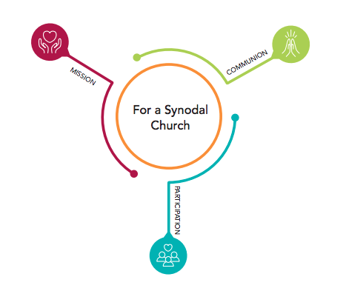
Bendrystė,
Dalyvavimas ir Misija – 3 raktai į Sinodinės Bažnyčios širdį

Slide 9
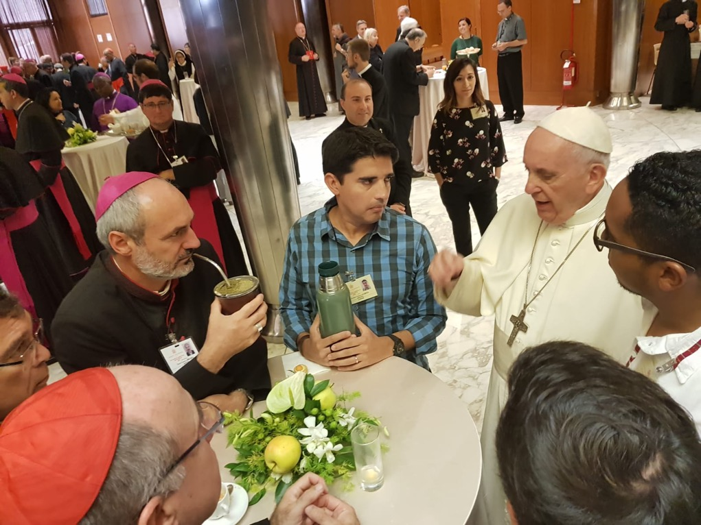

Slide 10
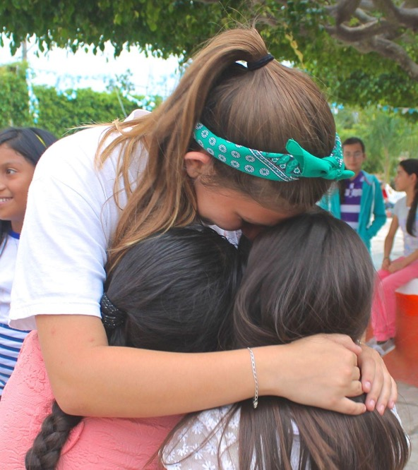
Pamatinis klausimas konsultacijai su Dievo Tauta
Sinodinė Bažnyčia skelbdama Evangeliją „keliauja drauge“:
kaip „keliaujama drauge“ šiandien jūsų dalinėje Bažnyčioje?
Kokius žingsnius Dvasia kviečia mus žengti, kad augtume „keliaudami drauge“?
(PD, 26)

Slide 11
1. KELIONĖS BENDRAKELEIVIAI Bažnyčioje ir visuomenėje einame tuo pačiu keliu vienas greta kito. 2. ĮSIKLAUSYMAS Įsiklausymas yra pirmas žingsnis, tačiau tam reikalingi atviras protas ir atvira širdis be išankstinio nusistatymo. 3. KALBĖJIMAS Visi esame kviečiami kalbėti drąsiai ir sąžiningai, t. y. laisvai, tiesiai ir artimo meilės dvasia. 4. ŠVENTIMAS „Keliauti drauge“ įmanoma tik remiantis bendruomeniniu įsiklausymu į Žodį ir Eucharistijos šventimu. 5. BENDRA ATSAKOMYBĖS UŽ MŪSŲ BENDRĄ MISIJĄ Sinodalumas tarnauja Bažnyčios misijai, kurią vykdyti pašaukti visi nariai.
TEMOS SUSITIKIMAMS
6. DIALOGAS BAŽNYČIOJE IR VISUOMENĖJE Dialogui reikia ištvermės ir kantrybės, tačiau jis įgalina ir tarpusavio supratimą. 7. EKUMENIZMAS Ypatinga vieta sinodinėje kelionėje tenka dialogui tarp skirtingų konfesijų krikščionių, vienijamų vieno krikšto. 8. VALDŽIA IR DALYVAVIMAS Sinodinė Bažnyčia skatina dalyvavimą ir bendrą atsakomybę. 9. ĮŽVALGA IR SPRENDIMŲ PRIĖMIMAS Sinodalumo stiliumi sprendimai priimami įžvelgus, ką Šventoji Dvasia sako per mūsų visą bendruomenę. 10. SINODALUMO UGDYMAS Sinodalumas neatsiejamas nuo kaitos, ugdymo ir nuolatinio mokymosi.

Slide 12
Sinodalumas praktiškai: kelias konsultuotis su Dievo Tauta (PD, 26)
Siekdami atsakyti esate kviečiami:
Užduoti sau klausimą, kokias jūsų dalinės Bažnyčios patirtis primena šis pamatinis klausimas?
Iš naujo giliau persvarstyti šias patirtis: kokius džiaugsmus jos kelia? Su kokiais sunkumais ar kliūtimis buvo susiduriama? Kokius sužeidimus šie dalykai atskleidė? Kokias intuityvias įžvalgas jos sukėlė?
Surinkti vaisius, kuriais galima pasidalinti: kur šiose patirtyse skamba Dvasios balsas? Ko Dvasia mūsų prašo? Kokie dalykai buvo patvirtinti, kokios iškilo pokyčių perspektyvos ar paaiškėjo žengtini žingsniai? Kur pastebime konsensusą? Kokie keliai atsiveria mūsų dalinei Bažnyčiai?

Slide 13
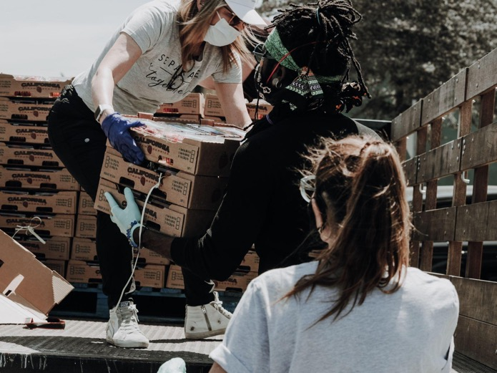
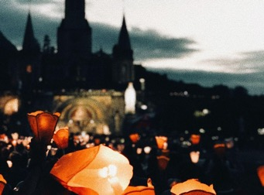
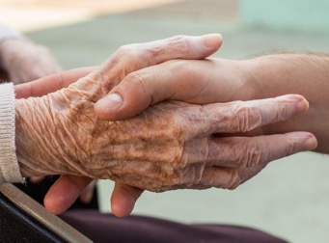
„Šio sinodo, taigi ir konsultacinių pasitarimų tikslas nėra gaminti dokumentus, bet „puoselėti svajones, žadinti pranašystes ir regėjimus, leisti skleistis vilčiai, įkvėpti pasitikėjimą, aptvarstyti žaizdas, megzti santykius, prikelti vilties aušrą, mokytis vienas iš kito ir kurti pozityvią vaizduotę, kuri nušviečia protus, sušildo širdis ir suteikia mūsų rankoms stiprybės“
(PD, 32)

Slide 15
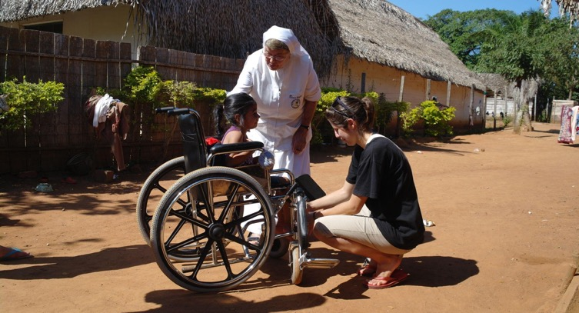
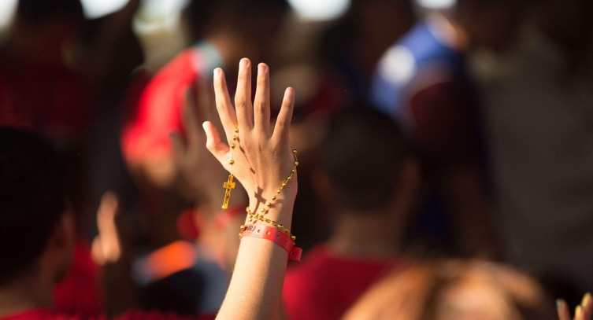
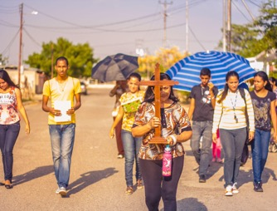
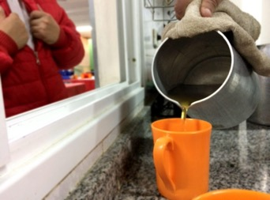
Esminiai įsitikinimai,
vedantys į Sinodinę Bažnyčią
Įsiklausyti vienas į kitą, kad įsiklausytume į Šventąją Dvasią - maldos dvasioje, kuri įsišaknijusi į liturgiją ir Dievo Žodį.
Patirtis pasidalijama vieni su kitais, o ne tik užpildomas klausimynas;
Procesas, o ne vienkartinis renginys.
Įžvelgimas kartu su bendruomene, kad priimti sprendimai būtų skirti bendram gėriui.

Slide 16
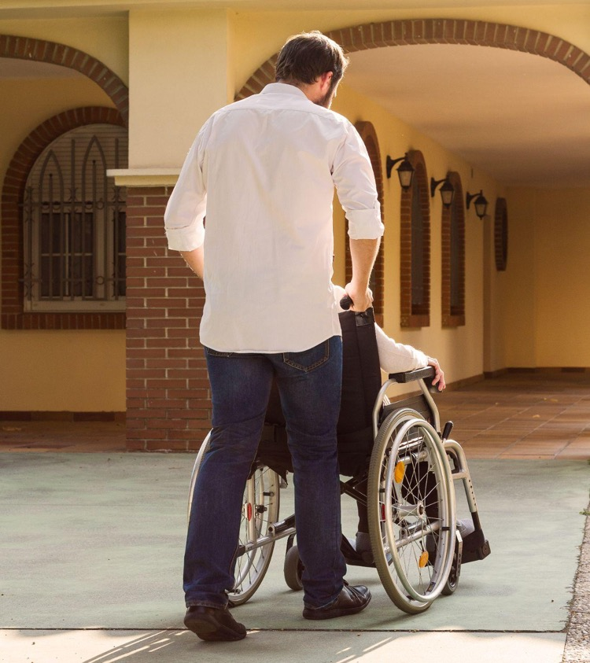
PLATAUS DALYVAVIMO SKATINIMAS SINODINIAME PROCESE
tikslas yra užtikrinti, kad kuo daugiau žmonių dalyvautų, siekiant įsiklausyti į visos Dievo Tautos gyvą balsą.
Tai padaryti pavyks, jeigu dėsime aktyvias pastangas, kad pasiektume žmones ten, kur jie yra, ypač tuos, kurie dažnai yra atstumti ar tuos, kurie nėra įtraukti į Bažnyčios gyvenimą.
Turi būti aiškus fokusas į nepasiturinčių, marginalizuotų, pažeidžiamų ar atstumtųjų dalyvavimą, kad būtų galima klausyti jų balsų ir patirčių.
Sinodinis procesas turi būti paprastas, prieinamas ir svetingas visiems.

Slide 17
Sinodo vyskupijos etapas
Iki: 2022 m. gegužės 31 d.
Tikslas: Konsultavimasis su Dievo Tauta: įsiklausyti, dalyvauti, įžvelgti.
Kaip turėtų vykti konsultavimasis:
Nuoširdžiai: iš tiesų turi būti konsultuojamasi su Dievo tauta.
Kiek įmanoma plačiau: dalyvauja kiekvienas, taip pat ir tie, kurie yra paribiuose.
Praktiškai: suteikiama konkreti pagalba evangelizacijos misijai.
Pagalba vyskupijos etape:
Sinodinė komanda, koordinuojanti konsultacijas kiekvienoje vyskupijoje.
Vyskupijos susitikimas baigiantis bendruomeninės įžvalgos konsultacijoms.

Slide 18
Sinodalumo iššūkis
„Tai, ko Viešpats iš mūsų reikalauja, tam tikra prasme jau glūdi žodyje „sinodas“. Ėjimą drauge – pasauliečiams, ganytojams, Romos vyskupui – paprasta išreikšti žodžiais, bet ne taip lengva įgyvendinti.“
Popiežius Pranciškus, Kalba minint Vyskupų sinodo įsteigimo 50-ųjų metų jubiliejų
2015 m. spalio 17 d.

Slide 19
Ačiū

